Slide 1

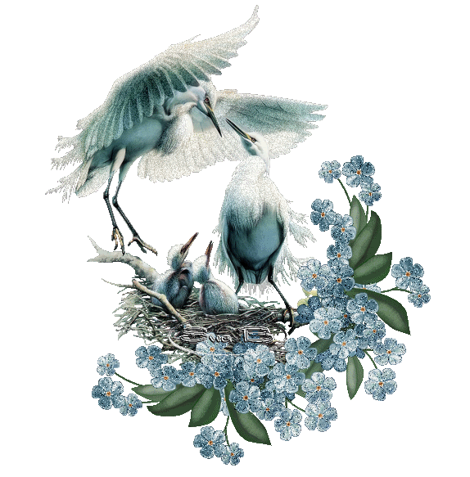
Классный час
«Моя семья – моё
богатство

Slide 2
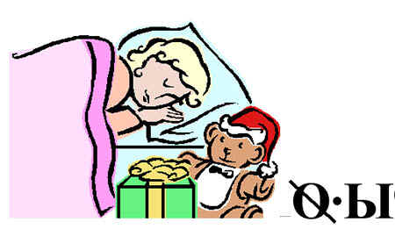
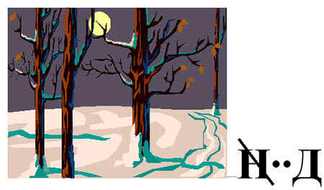
Отгадайте кроссворд
 |  |  | С | ы | н
 |  |  | С | ы | н
 |  | д | е | д | у | ш | к | а
 |  |  | С | ы | н
 |  | д | е | д | у | ш | к | а
 |  |  | м | а | м | а
 |  |  | С | ы | н
 |  | д | е | д | у | ш | к | а
 |  |  | м | а | м | а
д | о | ч | ь
 |  |  | С | ы | н
 |  | д | е | д | у | ш | к | а
 |  |  | м | а | м | а
д | о | ч | ь
 |  |  | я
Ребус "сон" о – ы
Для мамы он отец, а для вас кто?
Первое слово, которое говорит малыш?
Ребус "ночь" н - д.
Последняя буква в алфавите.

Slide 3
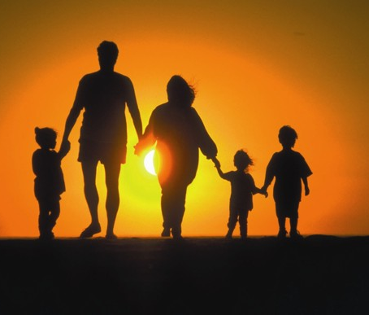
Семья -
это совокупность близких родственников, живущих вместе; родители с детьми; Женатый сын или замужняя дочь, отдельно живущие, составляют уже иную семью.
По В.Далю

Slide 4
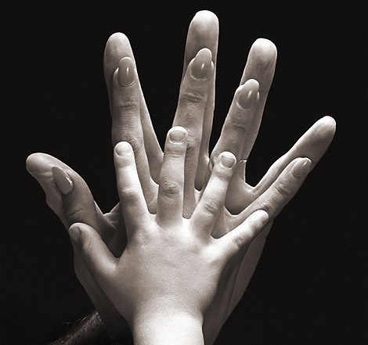
По словарю ТЕРРА ЛЕКСИКОН
Основанная на браке или кровном родстве малая группа, члены которой связаны общностью быта, взаимной помощью, моральной и правовой ответственностью.

Slide 5
Основные исторические формы семьи:
Парная (раздельное имущество и неустойчивые связи между мужчиной и женщиной);
Большая (включающая несколько поколений родственников);
Полигамная (многоженство, многомужество),
Моногамная (иметь только одного супруга), возникла в первобытное общество и стала нормой брака.
Большинство современных семей состоит из
супругов и детей (нуклеарная семья)

Slide 6
Семьи в разные эпохи
Первоначально семья включала самых близких родственников, то есть браки могли заключать люди, являвшиеся братьями и сестрами. Постепенно люди отказались и от этого; таким образом, семьи братьев и сестер стали расходиться, что дало толчок к возникновению рода.
Сначала во главе семьи стояла женщина; такая организация семьи называется матриархатом. Подобное главенство всегда позволяло установить, кто является матерью ребенка, отец же был неизвестен; для этого периода в развитии семьи существовало и материнское право, то есть особая система наследования.
С развитием человечества совершался постепенный отход от матриархата к патриархату, то есть во главе семьи оказался мужчина. Причиной такого изменения послужило то, что групповой брак изжил себя, поскольку почти всегда заключался между родственниками и возник парный брак, то есть в семье появились отец и мать.
Это позволило мужчинам начать обеспечивать свою семью, что привело к накоплению богатств в их руках. Органичным продолжением этого стало то, что теперь отец определял наследников, то есть возникло отцовское право.
Из парной семьи возникает моногамная, то есть такая, где супруги сохраняют верность друг другу, заботятся о хозяйстве и вместе растят детей. С развитием экономики женщины получили возможность самостоятельно зарабатывать, что уменьшило их зависимость от мужа и сделало браки более равноправными.

Slide 7


Генеалогия–
греч. наука о родословной, о родословии.
Родословная–
поколенная роспись лишь одного рода.
Генеалогический–
родословный.

Slide 8
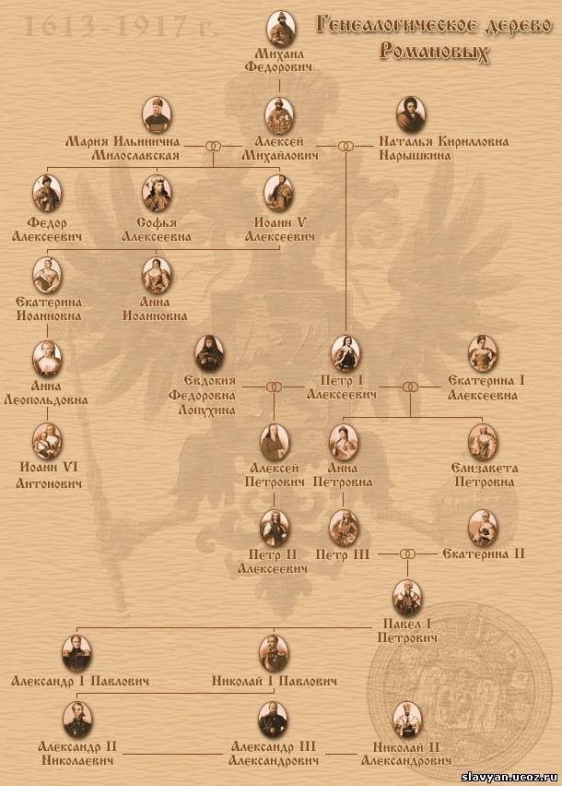
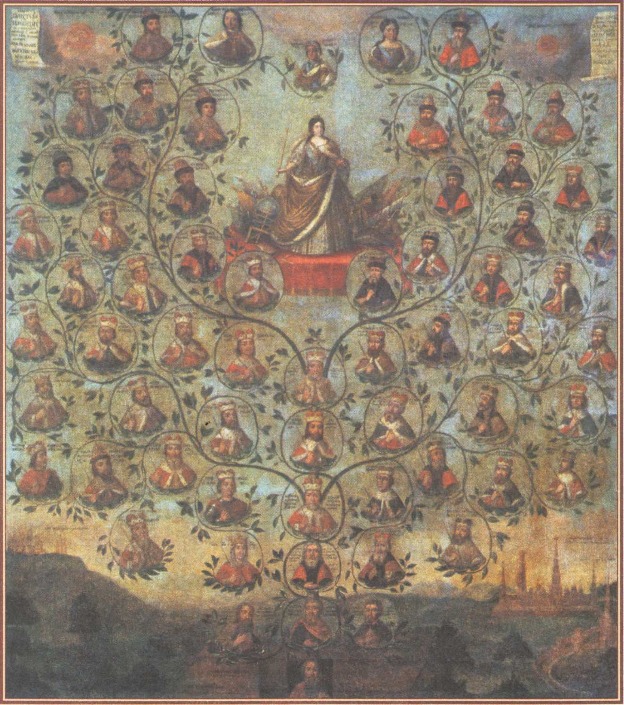
Иван Никитин. Родословное древо Русского государства

Slide 9
Подведём итоги
Что же такое семья?
Какие родственники бывают?
Что же такое генеалогия?
Что понравилось на уроке?

Slide 10

До новых встреч!

